Slide 1


PHÒNG GIÁO DỤC VÀ ĐÀO TẠO HUYỆN QUỐC OAI
TRƯỜNG TIỂU HỌC SÀI SƠN A
MÔN TOÁN LỚP 3

Slide 2




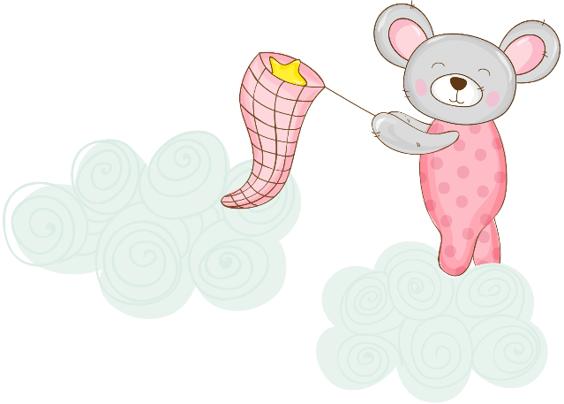


Khởi động
Trò chơi: Đố bạn
?
Đố gì? Đố gì?
Đố bạn đố bạn

Slide 3
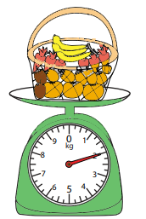
?
2 kg
Giỏ quả nặng mấy kg?

Slide 4
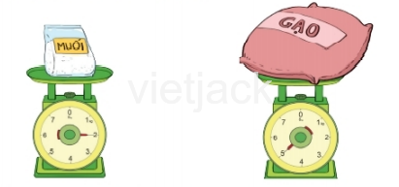
?
bao gạo
Đồ vật nào nặng hơn?

Slide 5
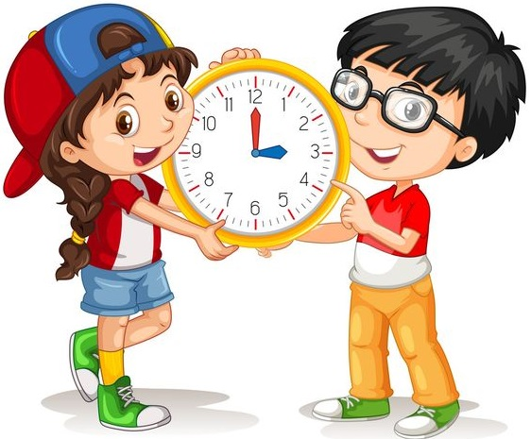
?
3 giờ
Đồng hồ chỉ mấy giờ?

Slide 6






Slide 7

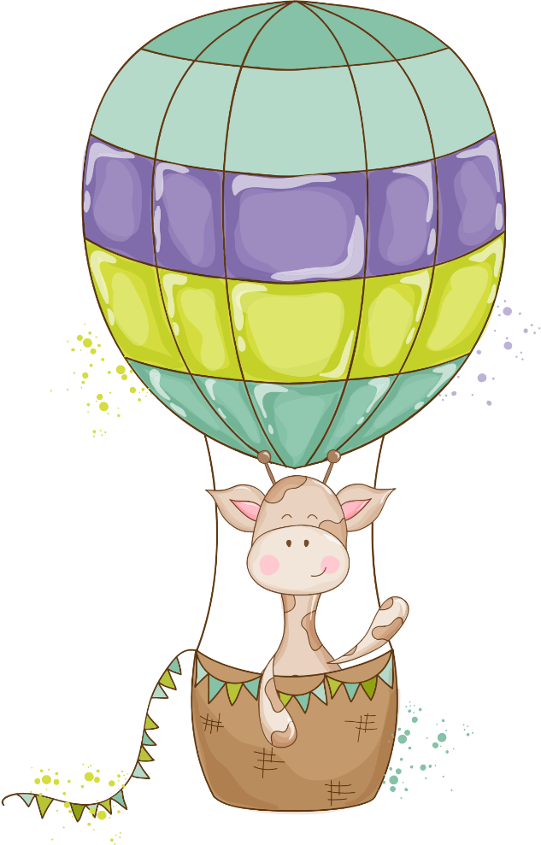

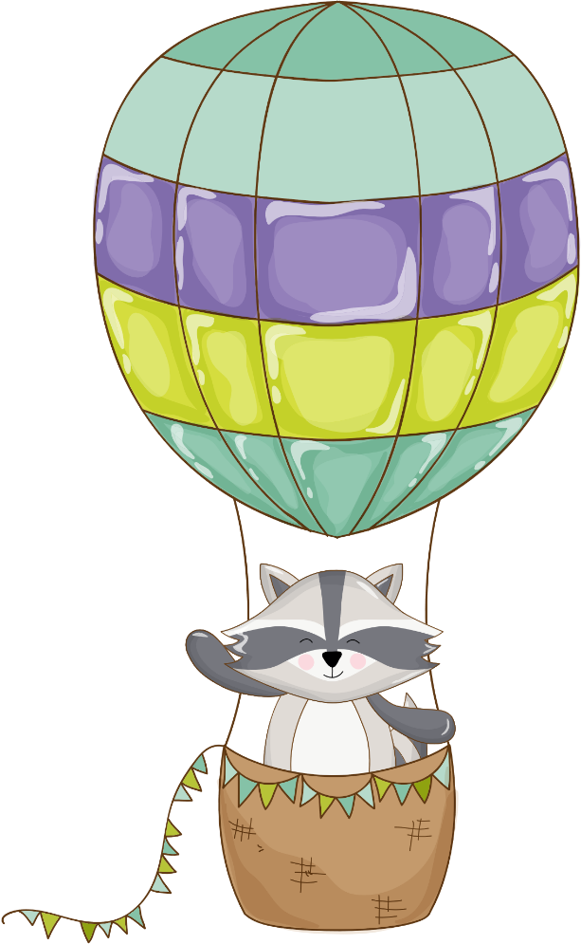
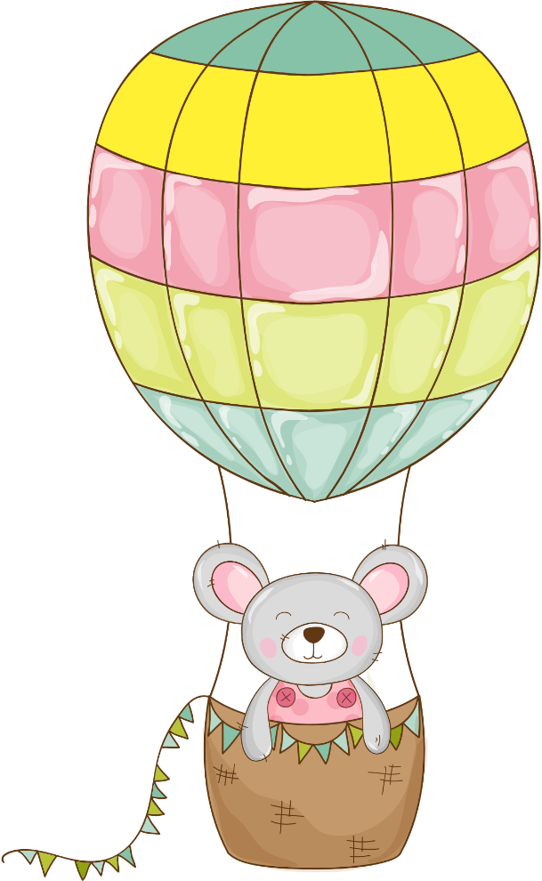
Trò chơi
Cùng bay lên

Slide 8




Trạm 1
Chuẩn bị

Slide 9


Chuẩn bị
Để có thể bay lên, HS cần chuẩn bị cho mình 1 chiếc khinh khí cầu thật đẹp nhé
Bằng cách hãy hoàn thành bài tập sau đây!

Slide 10



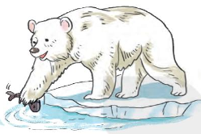
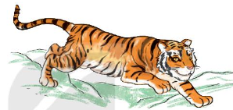
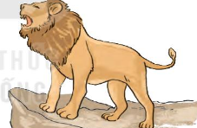


a) Cân nặng của mỗi con vật được cho dưới đây. Viết tên các con vật theo thứ tự cân nặng từ bé đến lớn
Hổ: 167 kg
Gấu trắng bắc cực: 250 kg
Báo: 86 kg
Sư tử: 155 kg

Slide 11

THẢO LUẬN
NHÓM

Slide 12

a) Tên các con vật theo thứ tự cân nặng từ bé đến lớn là:
Báo, Sư tử, Hổ, Gấu trắng Bắc Cực

Slide 13
Trạm 2
Sẵn sàng

Slide 14

Sẵn sàng
Để có thể an toàn khi bay,
chúng ta cần thắt dây an toàn nhé!

Slide 15


Đặt tính rồi tính
a) 64 + 73 326 + 58 132 + 597
b) 157 - 85 965 - 549 828 - 786
Làm vào nháp

Slide 16
64 + 73
326 + 58
132 + 597
64
326
132
73
58
597
137
384
729

Slide 17
157 - 85
965 - 549
828 - 786
157
965
828
85
549
786
72
416
42

Slide 18
Trạm 3
Bay lên nào

Slide 19



Trường Tiểu học Quang Trung có 563 học sinh, Trường Tiểu học Lê Lợi có nhiều hơn Trường Tiểu học Quang Trung 29 học sinh. Hỏi Trường Tiểu học Lê Lợi có bao nhiêu học sinh?
Tóm tắt :
Trường Quang Trung: 563 học sinh
Trường Lê Lợi: nhiều hơn 29 học sinh
Trường Lê Lợi: ..học sinh?
Bài giải
Trường Lê Lợi có số học sinh là:
563 + 29 = 592 (học sinh)
Đáp số: 592 học sinh

Slide 20
4
Số?
a)
Số hạng | 35 | 46 | ?
Số hạng | 27 | ? | 18
Tổng | ? | 75 | 52
34
29
62
Tổng = Số hạng + số hạng
Số hạng = Tổng – số hạng còn lại

Slide 21


4
Số?
b)
Số bị trừ | 93 | 81 | ?
Số trừ | 64 | ? | 23
Hiệu | ? | 34 | 49
72
47
29
Số bị trừ = Hiệu + Số trừ
Số trừ = Số bị trừ - Hiệu
Hiệu = Số bị trừ - Số trừ

Slide 22
5
Số?
?
256
?
?
132
124
?
?
?
68
64
60
35
?
?
?
35
33
31
29
18
17
16
?
?
15
14
9
9
8
8
7
7
18
17
16

Slide 23
Cảm ơn các bạn. Hôm nay chúng tớ đã có chuyến bay tuyệt vời

Slide 24
Củng cố
TRÒ CHƠI
“ĐOÁN CON VẬT”

Slide 25

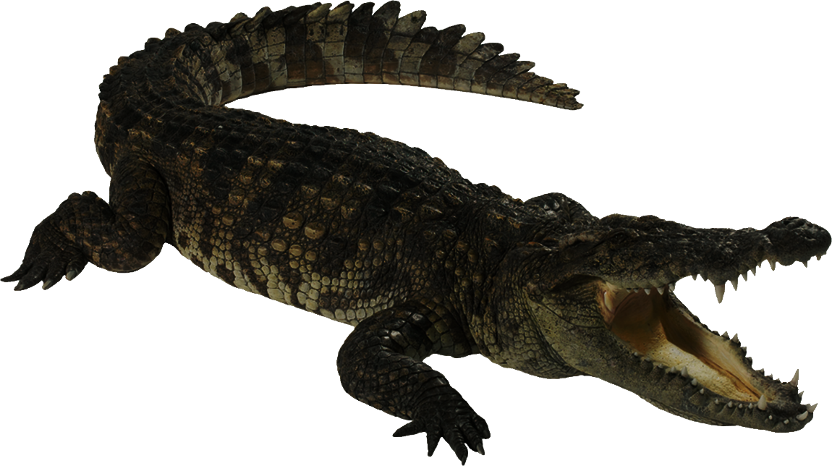
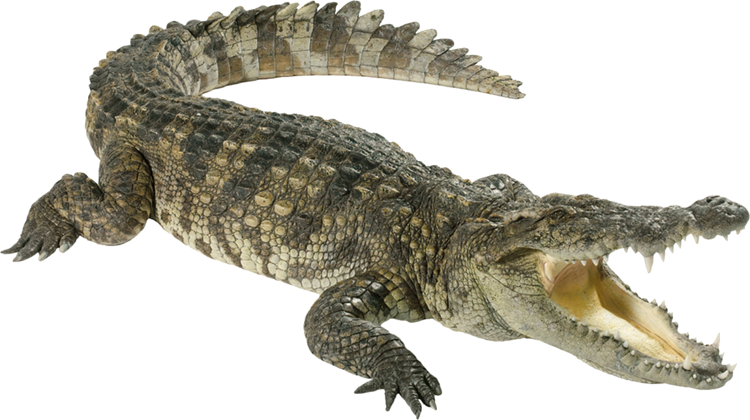
Câu 1: Chọn kết quả đúng nhất:
193 – 79 = ?
A: 112
C: 114
B: 113
D: 115

Slide 26
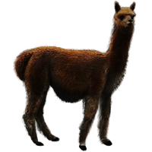
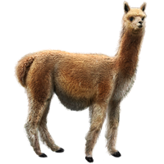
Câu 2: Chọn kết quả đúng nhất:
193 – 79 = ?
A: 113
C:115
B: 114
D: 141

Slide 27
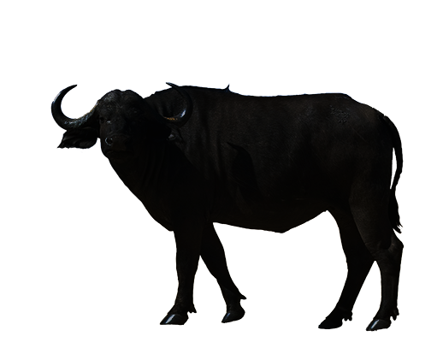
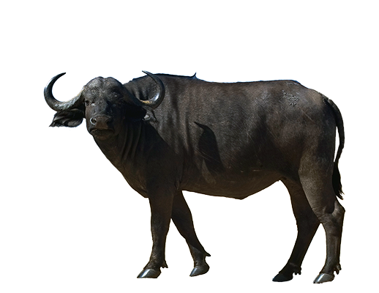
Câu 4 : Phép tính có kết quả bằng 638 là:
A: 990 - 352
C: 383 + 265
B: 863 - 254
D: 990 - 352

Slide 28

Tạm biệt nhé!

